Slide 1
Лекция 1
Принципы построения сетей связи
Notes:
модуль "Основы теории телекоммуникационных сетей"

Slide 2
Вопросы лекции 1
Понятие «сеть связи»
Основные характеристики и параметры сетей связи
Основные элементы сетей связи
Классификация сетей связи
Notes:
модуль "Основы теории телекоммуникационных сетей"

Slide 3
Понятие «сеть связи»
Что означает термин «сеть»?
  «Сеть» – совокупность взаимосвязанных однотипных элементов
  «Сеть» – это сложная система, предназначенная для реализации единого процесса
  Процесс функционирования всех элементов и системы подчинен единой функциональной цели (назначению)
Разновидность сетей по функциональному назначению:
  Сети связи или Телекоммуникационные сети( телефонные, мобильные, радио- и телевещания)
  Транспортные ( ж/д, дорожные, морские, воздушные)
  Сети продаж товаров ( розничные, оптовые)
  Рекламные сети ( ТВ, big-bord, stamps, бегущие строки, видео-ролики)
  Энергетические ( ЛЭП)
  Сырьевые ( нефтяные, газовые)
Notes:
модуль "Основы теории телекоммуникационных сетей"

Slide 4
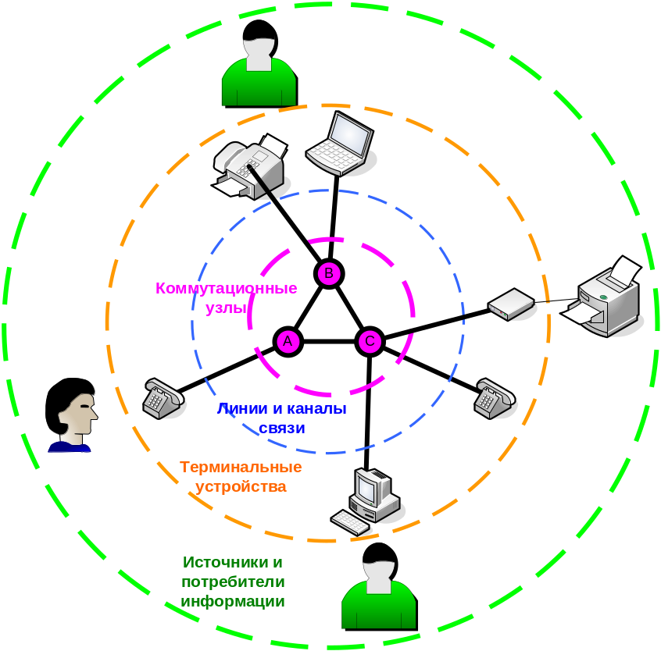
Понятие «сеть связи»
Сеть связи - совокупность узлов, каналов и линий связи, обеспечивающих передачу и прием сигналов между отправителем и получателем
Обобщенная структура сети связи
1 уровень – источники и потребители информации
2 уровень – терминальные и оконечные устройства
3 уровень – линии и каналы связи
4 уровень – коммутационные системы
Notes:
модуль "Основы теории телекоммуникационных сетей"

Slide 5
Понятие «сеть связи»
Модель сети связи OSI
Тип данных | Уровень | Функции
Данные | 7. Прикладной уровень | Доступ к сетевым службам
 | 6. Уровень представления | Представление и кодирование данных
 | 5. Сеансовый уровень | Управление сеансом связи
Сегменты | 4. Транспортный | Прямая связь между конечными пунктами и надежность
Пакеты | 3. Сетевой | Определение маршрута и логическая адресация
Кадры | 2. Канальный | Физическая адресация
Биты | 1. Физический уровень | Работа со средой передачи, сигналами и двоичными данными
Notes:
модуль "Основы теории телекоммуникационных сетей"

Slide 6

Услуги сетей связи
Услуги реального времени:
  Голосовая и видео- телефония
  Передача данных
  Интернет доступ/поиск в World Wide Web
  WAP
  WEB-радио вещание
  TV ( эфирное, кабельное)
Услуги c промежуточным накоплением
  SMS
  MMS
  E mail ( электронная почта)
Notes:
модуль "Основы теории телекоммуникационных сетей"

Slide 7
Основные характеристики и показатели сетей связи
Показатели качества обслуживания пользователя
Характеристики функционирования сети
Качество обслуживания пользователей – степень удовлетворения требованиям абонентов в достоверности, своевременности и надежности доставки информации.
Эта степень оценивается числовым показателем
Показатели качества обслуживания пользователей
  Доступность ( % отказов с соединении)
  Полноценность ( % переданных сообщений без ухудшения качества передачи)
  Беспрерывность ( % сообщений переданных без разрывов соединений)
  Безопасность
  Надежность
  Предоставление данных о состоянии счета пользователя
  Качество технической поддержки
Notes:
модуль "Основы теории телекоммуникационных сетей"

Slide 8
Основные характеристики и параметры сетей связи
Характеристики функционирования сети
Характеристики функционирования сети – функциональные взаимосвязи между ее параметрами
Y = f ( P1, P2, …,Pn)
Структура
Надежность
Отказоустойчивость
Пропускная способность
Notes:
модуль "Основы теории телекоммуникационных сетей"

Slide 9
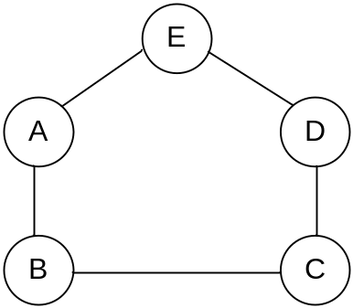
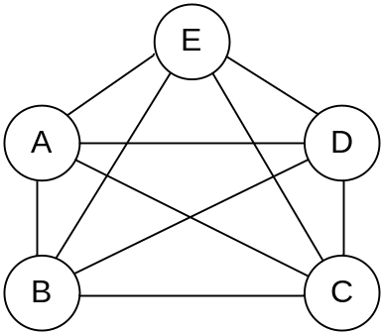
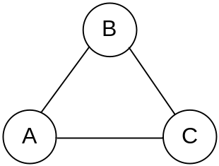

Основные характеристики и параметры сетей связи
Структура сети – характеристика сети, которая отражает взаимные соединения между сетевыми элементами.
Разновидности структурного описания сети.
  Топологическая ( топология) – отражает реальное размещение объектов на местности и связи между ними
  Структурная ( структура) – отображает только взаимосвязи
Формы представления структуры сети: граф-схемы, матрицы, таблицы
Примеры структур сетей в виде граф-схемы
( простейшая, полносвязанная, неполносвязанная)
Notes:
модуль "Основы теории телекоммуникационных сетей"

Slide 10
Основные характеристики и параметры сетей связи
Надежность сети– свойство сети обеспечить доставку сообщения получателю при выходе из строя ее сетевых элементов ( за счет выбора обходных путей или управлением установления соединений)
Отказоустойчивость сети – способность сетевых элементов обслуживать заявки пользователей в условиях возникновения отказов ( за счет аппаратного или программного резервирования)
Пропускная способность сети – свойство сети обеспечить обслуживание заданного объема сообщений при допустимых показателях качества обслуживания пользователей
Notes:
модуль "Основы теории телекоммуникационных сетей"

Slide 11
Основные характеристики и параметры сетей связи
Основные параметры функционирования сети связи
  Количество узлов
  Матрица связей
  Число каналов между соседними узлами
  Производительность узлов
  Отказоустойчивость узлов, линий и каналов связи
  Дисциплина обслуживания информационных сообщений
Notes:
модуль "Основы теории телекоммуникационных сетей"

Slide 12
Основные элементы сети связи
Терминальное оборудование – оконечное оборудование, которым пользуется абонент/потребитель
Телефонные аппараты
Мобильные телефоны
Компьютеры
Факсы
Принтеры
Телеграфные аппараты
Плотеры
Многофункциональные терминалы
Сетевое оборудование – оборудование коллективного использования
Коммутационные узлы
Маршрутизаторы
Средства промежуточного хранения информации
Средства управления сетевыми элементами и информационными потоками
Notes:
модуль "Основы теории телекоммуникационных сетей"

Slide 13
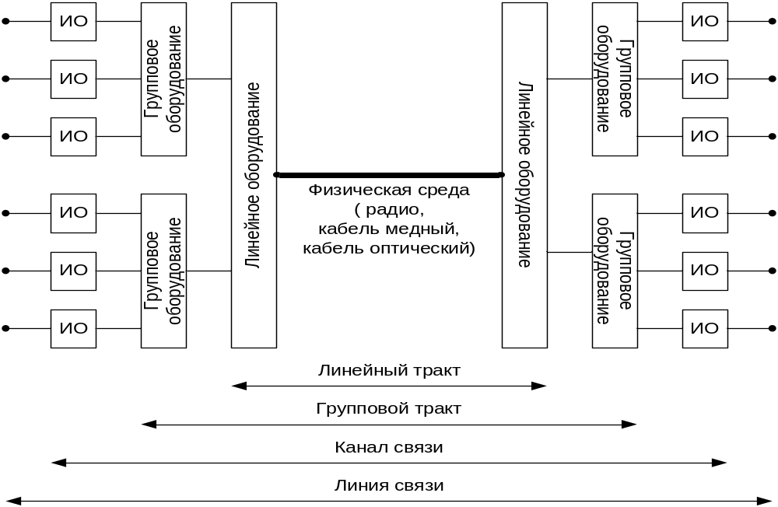
Основные элементы сети связи
Линия связи – совокупность физической среды и каналообразующего оборудования, обеспечивающих передачу сигналов
Notes:
модуль "Основы теории телекоммуникационных сетей"

Slide 14
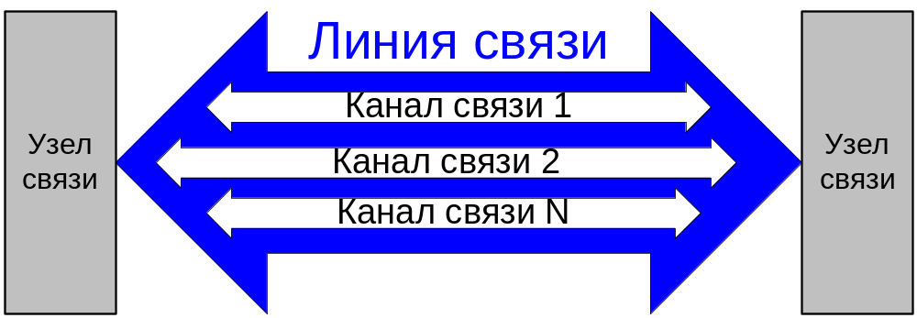
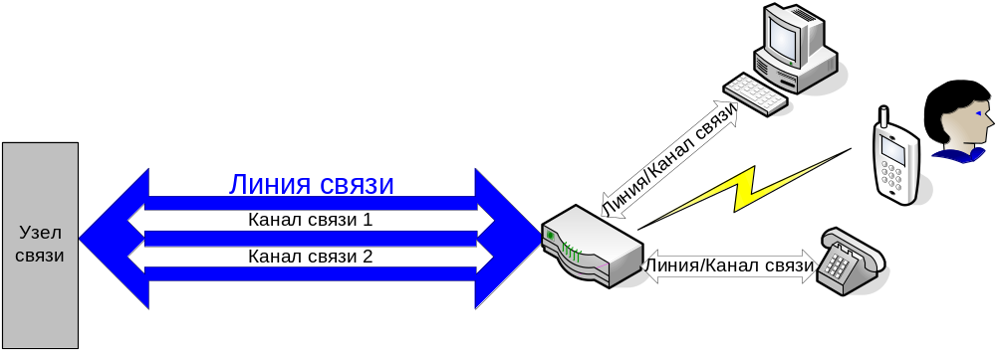
Основные элементы сети связи
Линии связи связывают узлы связи и терминальное оборудование потребителей
Линия связи = {1 … N} каналов связи
Notes:
модуль "Основы теории телекоммуникационных сетей"

Slide 15
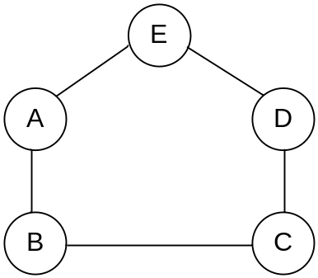
Основные элементы сети связи
Коммутационные системы ( КС) – это системы распределения и передачи сообщений в заданном пользователями направлениях
Количество направлений связи определяется количеством пар отправитель – получатель ( пользователей, узлов)
Для S узлов количество направлений связи рассчитывается в виде:
D = S!/((S-2)!*2!) = S*(S-1)/2
5 улов,
10 линий связи
10 направлений
5 улов,
5 линий связи
10 направлений
Применение коммутационных систем позволяет снизить число линий связи
Notes:
модуль "Основы теории телекоммуникационных сетей"

Slide 16
Основные элементы сети связи
Виды коммутации в КС
Долговременная коммутация выполняется на длительный период времени. Соединение по сети устанавливается по заранее разработанным схемам или расписанию
Оперативная коммутация выполняется только на время передачи одного сообщения пользователя или одного сеанса связи. Соединение устанавливается в момент поступления заявки ( сообщения) и разъединяется при отбое
Способы оперативной коммутации
  Коммутация каналов
  Коммутация сообщений
  Коммутация пакетов
Notes:
модуль "Основы теории телекоммуникационных сетей"

Slide 17
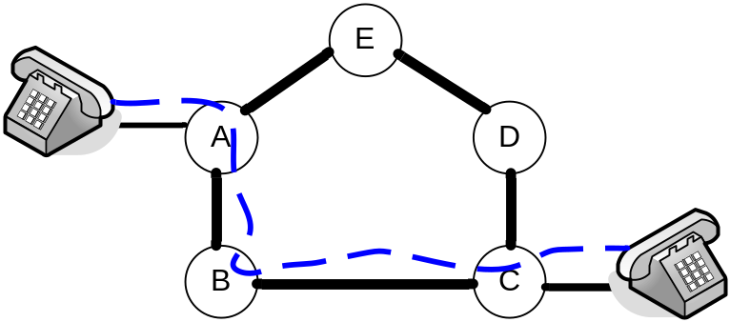
Основные элементы сети связи
Коммутация каналов предусматривает последовательное ( цепочное) проключение каналов, образующих тракт для соединения между вызывающим и вызываемым абонентами на сеанс связи ( на время разговора)
Коммутация каналов применяется в сетях телефонной связи
Соединение между абонентами автоматически устанавливается на каждой промежуточной АТС и удерживается до появления сигнала отбой со стороны любого абонента
Notes:
модуль "Основы теории телекоммуникационных сетей"

Slide 18
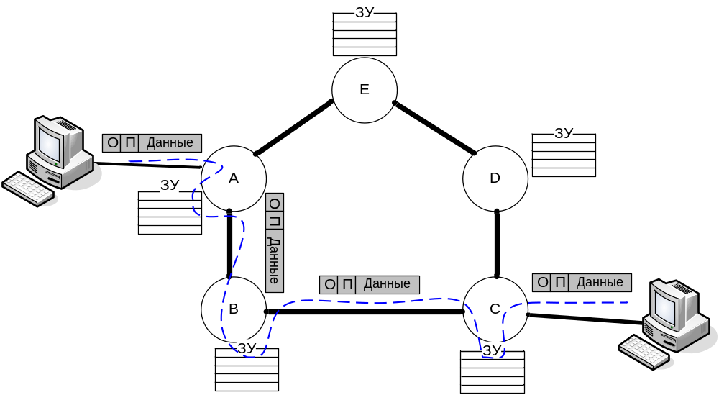
Основные элементы сети связи
Коммутация сообщений- это вид коммутации, при котором сообщение передается по сети с промежуточным накоплением в каждом узле по пути следования то Отправителя ( О) до Получателя ( П).
Время хранения сообщения в промежуточных узлах зависит от требуемого времени доставки сообщения, объема ЗУ, длины сообщения, скорости каналов связи
Notes:
модуль "Основы теории телекоммуникационных сетей"

Slide 19
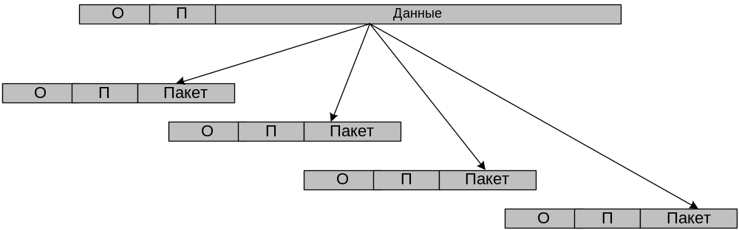
Основные элементы сети связи
Коммутация пакетов – способ коммутации, при котором сообщение разбивается на части равной длины. Каждой части добавляется адресная информация и сформированный пакет данных независимо передается по сети.
Передача пакетов аналогична передачи сообщений с промежуточным накоплением.
Отличие:
запоминающие устройства для хранения пакетов имеют меньшие размеры, чем для хранения сообщений
Время передачи пакетов меньше, чем сообщений. Способом передачи пакетов можно передавать речевые сообщения. Время задержки речевого пакета должно быть меньше 300 мс
Notes:
модуль "Основы теории телекоммуникационных сетей"

Slide 20
Классификация сетей связи
По типу образования и выделения каналов связи
  Первичные сети – это сети типовых каналов связи, предназначенные для передачи всех видов информации
    Радио
      Мобильные ( подвижные)
      Стационарные ( фиксированные)
    Проводные
      Медные
      Оптические
    Спутниковые
    Транспортные сети физических каналов систем PDH, SDH, Ethernet
    Транспортные сети логических каналов ( VPN L2, L3)
Notes:
модуль "Основы теории телекоммуникационных сетей"

Slide 21
Классификация сетей связи
  Вторичные сети – сети, предназначенные для передачи информации определенного вида связи)
    Телефонные
    Передачи данных ( для обмена данными, подключения терминалов и.т.п.)
    Информационно-поисковая ( Интернет сеть)
    Телевидения
    Телеграфные
Notes:
модуль "Основы теории телекоммуникационных сетей"

Slide 22
Классификация сетей связи
  Классификация вторичных сетей
По принадлежности
  Корпоративные,
  Массовые,
  Ведомственные,
  Государственные,
  Частные
  Фельдегерско-почтовая
По степени мобильности
  Мобильные ( подвижные)
  Стационарные
По степени автоматизации
  Неавтоматизированные
  Автоматизированные
Notes:
модуль "Основы теории телекоммуникационных сетей"

Slide 23
Методы оценки и анализа сетей связи
Математические методы
  Аналитические модели – описывают функциональные зависимости математическими функциями
  Имитационные модели – отражение основных процессов функционирования сети с помощью специализированных систем программирования
Натурные исследования – исследования на действующих сетях с целью анализа параметров их функционирования
Notes:
модуль "Основы теории телекоммуникационных сетей"

Slide 24
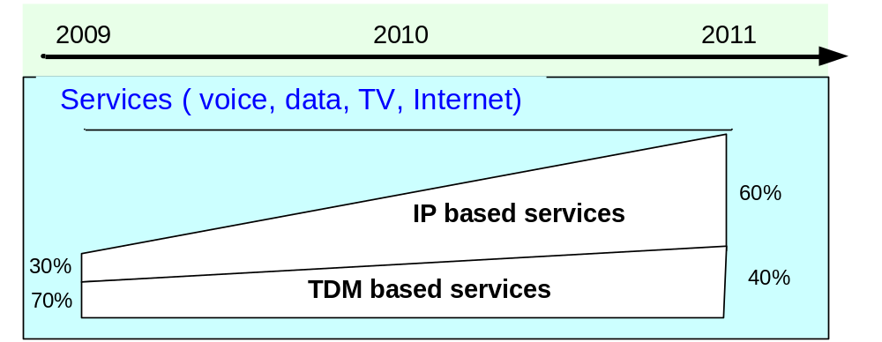
Notes:
модуль "Основы теории телекоммуникационных сетей"

